Slide 1
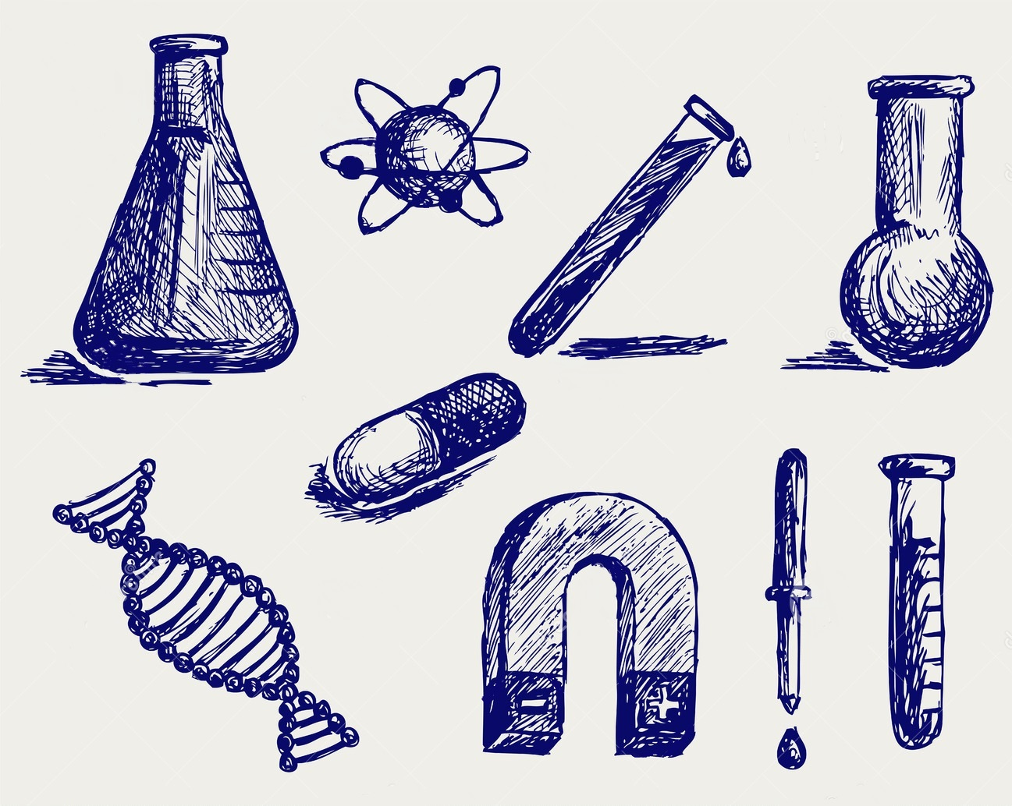
CULTURE DES SCIENCES
Sciences Fondamentales

Slide 2
Préface
Cette exposé, rédigé par un groupe de terminales, est destiné à développer votre culture générale des sciences fondamentales. Personnalités scientifiques, définitions et modèles vous y sont proposés. Nous avons essayé de les schématiser, simplifier pour une compréhension plus accessible. Nous espérons qu’il vous sera utile.
« Il n’existe que deux chose infinis : l’univers et la bêtise humaine … mais pour l’univers, je n’ai pas de certitude absolue. » A.EINSTEIN

Slide 3
MENU
Physiques
Chimie
Mathématiques
Sciences et Vie de la Terre
Choses à savoir

Slide 4
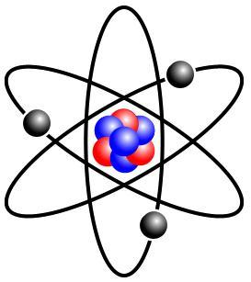
Physiques
C’est la science qui tente de comprendre, modéliser, les phénomènes du monde, de l’univers.
Physique classique : ancienne mais toujours d’actualité, physique de grosse construction.
Physique quantique : nouvelle, elle s’applique au monde microscopique, physique de la technologie.
Relativité générale : Physique de l’univers, de dimension macroscopique, planétaire ...
Mécanique, optique, électricité, magnétisme …

Slide 5
Chimie
La chimie est la science qui étudie la matière, ses transformations et ses mécanismes. Elle essaye d’expliquer les phénomènes fondamentaux à une échelle macroscopique et microscopique, et maintenant à de plus en plus petites échelles.

Slide 6
Personnalités réputés

Slide 7
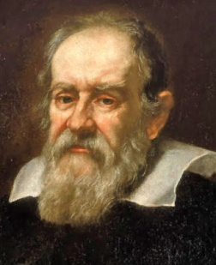
Galilée (1564-1642)
Mathématicien, Physicien, Géomètre, Astronome Italien.
Découvertes : - Lunette astronomiques - Avancées sur les suites, courbes … - Démonstration de la théorie de Copernic

Slide 8
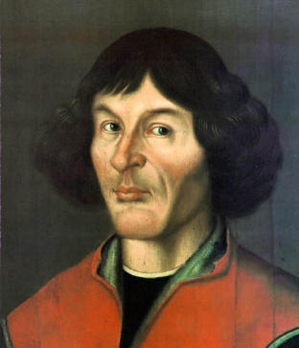
Nicolas Copernic (1473-1543)
Chanoine, médecin, astronome polonais.
Découvertes : -Théorie de l’héliocentrisme.

Slide 9
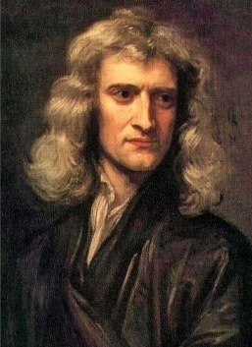
Isaac Newton (1643-1727)
Philosophe, Mathématicien, Physicien, Alchimiste, Astronome, Théologien Anglais.
Découverte : - Mécanique - Gravitation - Optique (spectre visible)

Slide 10
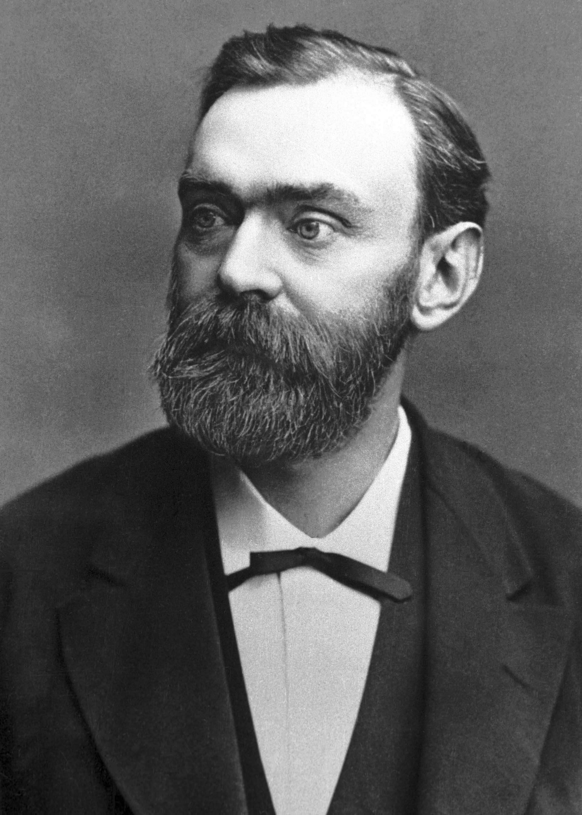
Alfred Nobel (1833-1896)
Chimiste, fabricant d’armes suédois.
Découvertes : - Inventeur de la dynamite.
Créateur du Prix Nobel.

Slide 11
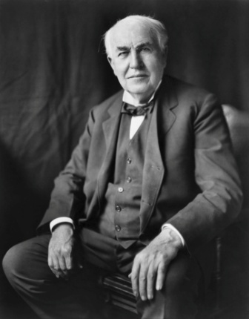
Thomas Edison (1847-1931)
Inventeur, scientifique, industriel américain.
Inventions/Découvertes : - Electricité (ampoule) - Cinéma (camera) - Enregistrement du son (microphone) - télégraphe - Chaise électrique

Slide 12
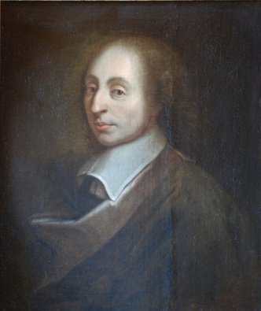
Blaise Pascal (1623-1662)
Mathématicien, physicien, inventeur, moraliste, philosophe et théologien français.
Découvertes : - Clarification de concepts : ~Vide ~Pression - Probabilités - Théorème de Pascal - Triangle de Pascal

Slide 13
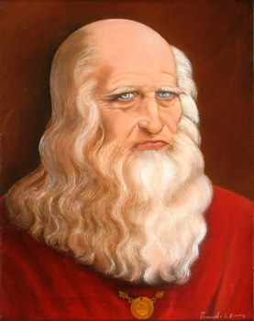
Léonard De Vinci (1452-1519)
Peintre florentin et homme d'esprit universel, à la fois artiste, scientifique, ingénieur, inventeur, anatomiste, peintre, sculpteur, architecte, urbaniste, botaniste, musicien, poète, philosophe et écrivain.
-Idées très en avance sur son temps, comme l’hélicoptère, l’avion, le sous-marin ou encore l’automobile.
Progrès :
-La perspective, le génie civil, l’optique, l’hydrodynamique…

Slide 14
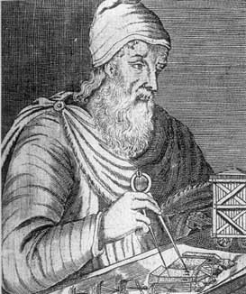
Archimède (-287 à -212)
Physicien, mathématicien, ingénieur, mécanicien grec.
Découvertes : - Hydrostatique - Mécanique statique - Levier

Slide 15
Euclide (IIIe s. av. notre ère)
Mathématicien grec.
Découvertes : - Division euclidienne
- Algorithme d’Euclide

Slide 16
René Descartes (1596 -1650)
Mathématicien, Physicien et Philosophe français.
Travaux : - défend la thèse de l’héliocentrique
-« Je pense, donc je suis »

Slide 17
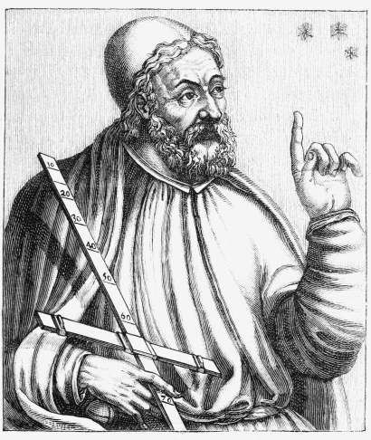
Ptolémée (100-170)
Astronome et mathématicien grec.
Découvertes :
-Ouvrage célèbre qui résume les connaissances astronomiques de son époque.
-Auteur d’un théorème qui porte son nom.

Slide 18
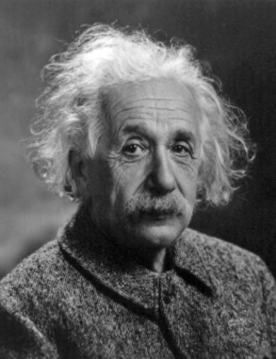
Albert Einstein (1879-1955)
Physicien théoricien, allemand, suisse, autrichien et étasunien.
Découvertes : - thèse sur la Relativité (avec E=mc²) - développement de la mécanique quantique - effet photoélectrique

Slide 19
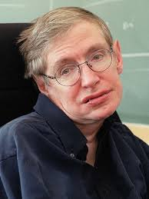
Stephen Hawking (1942 - ~)
Physicien théoricien, cosmologiste britannique.
Travaux : - recherches sur les trous noirs - gravités quantique

Slide 20
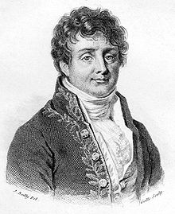
Joseph Fourier (1768-1830)
mathématicien et physicien français
Découvertes :
- Série de Fourier
- Transformée de Fourier

Slide 21
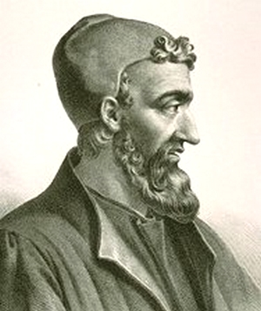
Claude Galien (131 - 201)
Médecin et physiologiste grec
Dissections (animaux vivants)

Slide 22
Leonhard Euler (1707-1783)
Mathématicien suisse
Découvertes :
- Nombreuses théorèmes
- Les nombres d’Euler
- Identité d’Euler

Slide 23
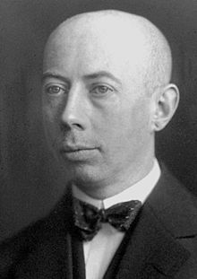
Gustav Ludwig Hertz (1884-1975)
Physicien allemand
Découvertes :
-
- (Avec James Franck) lois régissant la collision d'un électron sur un atome
Prix Nobel de physique 1925

Slide 24
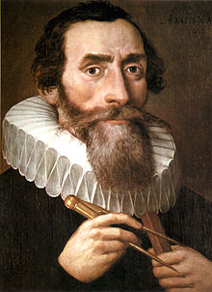
Johannes Kepler (1571-1630)
Astronome allemand.
Découvertes :
-Lois de Kepler, qui régissent les mouvements des planètes sur leur orbite.
-Dioptrique (lumière, la chambre obscure, les miroirs les lentilles ou la réfraction).

Slide 25
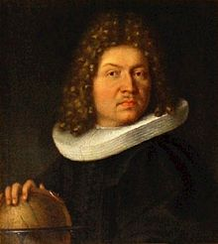
Jacques Bernoulli (1654-1705)
Mathématicien et physicien suisse.
Découvertes :
-Epreuve de Bernoulli.
-Nombre de Bernoulli.

Slide 26
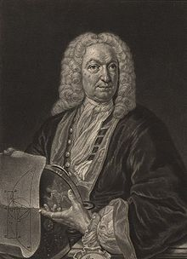
Jean Bernoulli (1667-1748)
Mathématicien et physicien suisse.
Découvertes :
-Travaux sur le calcul infinitésimal.

Slide 27
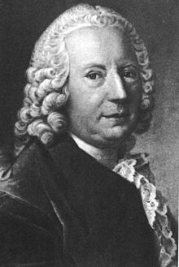
Daniel Bernoulli (1700-1782)
Physicien et mathématicien suisse.
Découvertes :
-Théorème de Bernoulli.

Slide 28
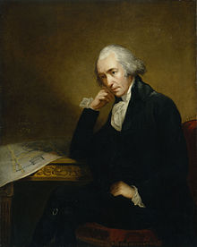
James Watt (1736-1819)
Ingénieur britannique.
Découvertes :
-Machine à vapeur.

Slide 29
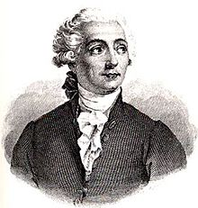
Antoine de Lavoisier (1743-1794)
Chimiste français.
Découvertes :
-Loi de Lavoisier
« Rien ne se perd, rien ne se crée, tout se transforme. »
Exemple : Ag⁺ + Cl⁻ → AgCl
-A participé à la réforme de la nomenclature chimique.

Slide 30
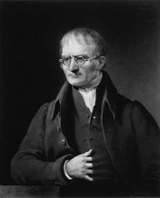
John Dalton (1766-1844)
Physicien et chimiste britannique.
Découvertes :
-Loi de Dalton(=loi des pressions partielles)
C’est une loi physique de la thermodynamique.
-Daltonisme (il était daltonien : anomalie de coloration en bleu de son humeur vitrée).

Slide 31
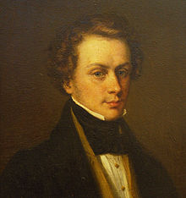
Christian Doppler (1803-1853)
Mathématicien et physicien autrichien.
Découvertes :
-Effet Doppler-Fizeau
-Spectroscopie Doppler

Slide 32
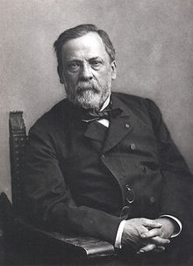
Louis Pasteur (1822-1895)
Chimiste et physicien français.
Pionnier de la microbiologie.
Découvertes :
-Vaccin contre la rage.

Slide 33
Charles-Augustin (1736-1806) Coulomb
Physicien Français.
Découvertes :
-L'unité Coulomb -Loi de Coulomb en électrostatique -Loi de Coulomb en mécanique

Slide 34
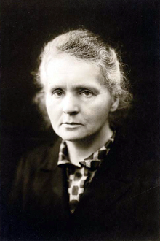
Marie Curie (1867-1934)
Physicienne Française.
(d’origine polonaise)
Découvertes :
-Travaux sur la radioactivité naturelle et la découverte du radium et du polonium.

Slide 35
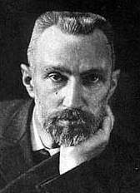
Pierre Curie (1859-1906)
Physicien Français.
Découvertes :
Travaux sur :
-la radioactivité naturelle.
-le magnétisme.
-la piézoélectricité.
-découverte du radium et du polonium

Slide 36
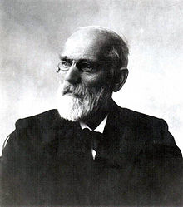
Johannes Diderik Van Der Waals (1837-1923)
Physicien et Mathématicien Néerlandais.
Découvertes : - Liaison de van der Waals - L'équation d'état de van der Waals - Prix Nobel de physique (1910)

Slide 37
Mathématiques
Les mathématiques sont la partie abstraite de la recherche scientifique. Elle permet d’organisé, de développer nos connaissances et nos recherches, et de les organiser et les synthétisé à travers des modèles fixés tel que les nombres ou les figures.

Slide 38
Personnalités réputés

Slide 39
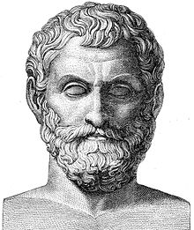
Thalès de Milet (-625 à -547)
Mathématicien, Philosophe, Astronome et Physicien Grec.
Découverte : - Théorème de Thalès

Slide 40
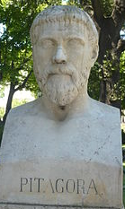
Pythagore (-570 à -480)
Mathématicien et Philosophe Grec.
Découverte : - Théorème de Pythagore
- Nombre d’or

Slide 41
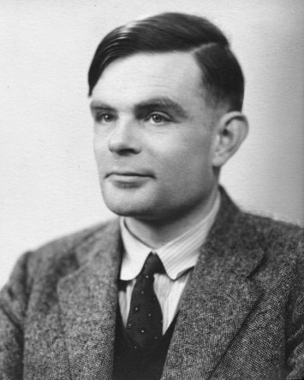
Alan Turing (1912-1954)
Mathématicien, informaticien et cryptologue britannique.
Fondements de l’informatique de la programmation et de la notion d’algorithme
« Machine de Turing »
Travaux importants en cryptanalyse durant la seconde guerre mondiale.

Slide 42
Sciences et Vie de la Terre
Les sciences de la vie et de la terre sont composé de plusieurs branches. - La biologie : qui est la science du vivant. - La géologie : qui est une science de la Terre.

Slide 43
Personnalités réputés

Slide 44
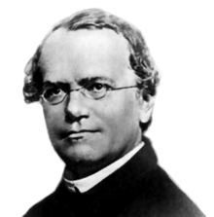
Gregor Mendel (1822-1884)
Père fondateur de la génétique.
Autrichien.
Découvertes :
-Première loi : Loi d'uniformité des hybrides de première génération : aucune forme intermédiaire n'apparaît en F1 quand les parents sont de souches pures. Le concept de l'hérédité par mélange est réfuté.
-Deuxième loi : Loi de pureté des gamètes : Les facteurs héréditaires se séparent dans les gamètes. Un gamète ne contient qu'un facteur de chaque caractère.
-Troisième loi : Ségrégation indépendante des caractères héréditaires. Le cas pour les homozygotes.

Slide 45
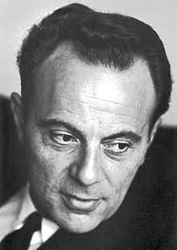
François Jacob (1920-2013)
Chercheur en biologie Français.
Découverte : - Travaux sur les bactéries, la lysogénie et la transcription
Des opérons - Prix Nobel (1965)

Slide 46
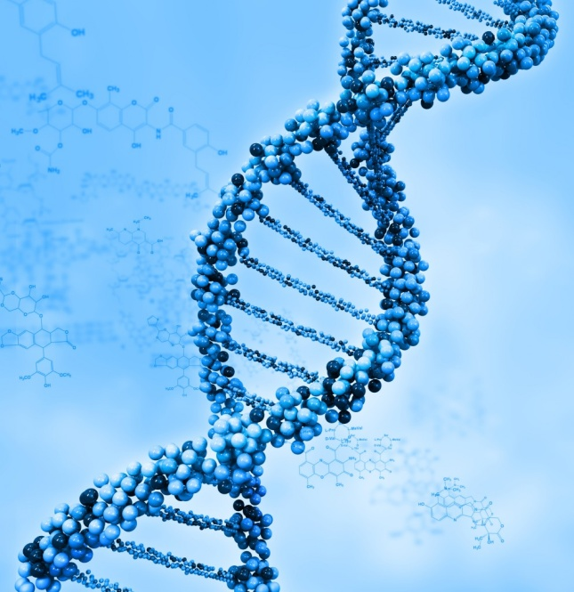
Choses à savoir
L’ADN : L’acide désoxyribonucléique (ADN) est une molécule, présente dans toutes les cellules vivantes sous forme de double hélice, qui renferme des informations nécessaires au développement et au fonctionnement d’un organisme.

Slide 47
Les OGM :
Un organisme génétiquement modifié (OGM) est un organisme vivant dont le patrimoine génétique a été modifié par intervention humaine. Surtout utilisé dans l’agriculture.

Slide 48
La théorie de l’évolution :
En biologie, l'évolution est la transformation des espèces vivantes qui se manifeste par des changements de leurs caractères génétiques et morphologiques au cours des générations. Les changements successifs peuvent aboutir à la formation de nouvelles espèces. La théorie de l'évolution est une explication scientifique de la diversification des formes de vie qui apparaissent dans la nature.

Slide 49
La tectonique des plaques :
La tectonique des plaques est un modèle actuel du fonctionnement interne de la Terre. Elle est l'expression en surface de la convection qui se déroule dans le manteau terrestre. La lithosphère, couche externe de la Terre, est découpée en plaques rigides qui flottent et se déplacent sur l'asthénosphère, plus ductile. Les premiers concepts, entrevus dès le XVIe siècle, ont été formulés en 1912 par le climatologue allemand Alfred Wegener à partir de considérations cartographiques, structurales, paléontologiques et paléoclimatiques.

Slide 50
Régulation hormonale : LA FEMME

Slide 51
Régulation hormonale : L’HOMME

Slide 52
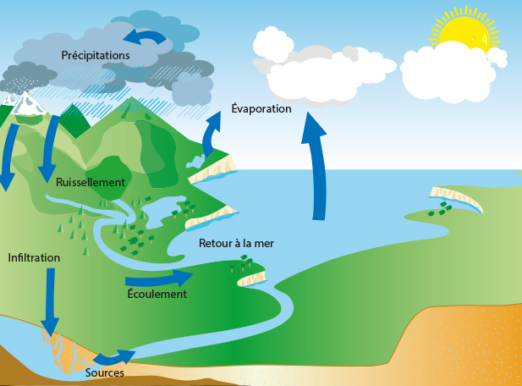
Le cycle de l’eau :
La Terre est recouverte à plus de 70 % d'eau. La totalité de l'eau contenue sur terre forme ce que l'on appelle l'hydrosphère, dont le volume total est estimé à 1 400 millions de km3.

Slide 53
L’électricité :
L’électricité est l'effet du déplacement de particules chargées, à l’intérieur d'un « conducteur », sous l'effet d'une différence de potentiel aux extrémités de ce conducteur. Ce phénomène physique est présent dans de nombreux contextes : l'électricité constitue aussi bien l'influx nerveux des êtres vivants, que les éclairs d'un orage.

Slide 54
L’effet doppler :
L'effet Doppler ou effet Doppler-Fizeau est le décalage de fréquence d’une onde(onde mécanique, acoustique, électromagnétique, etc.) entre la mesure à l'émission et la mesure à la réception lorsque la distance entre l'émetteur et le récepteur varie au cours du temps.

Slide 55
La matière :
Occupe un espace et possède une masse
Existe en général en 3 états: solide, liquide, et gazeux.
Constituée de particules appelées baryons (protons neutrons)
Représentée par un modèle atomique.

Slide 56
Le modèle atomique de la matière
Les grecs: De 460 à 330 Av.J.C
Leucippe(460-370 av. J. C.) est supposé à l’origine de l’idée d’atome, qui vient du grec « atomos », indivisible.
Démocrite (460-370 av. J.C.) pense que l’Univers est fait de différents atomes, et de vide dans lequel se déplacent ces particules de matière pure
Pour Aristote (384-322 av J.C.), il existe une matière fondamentale amorphe unique qui peut changer de forme et de qualité.
La théorie d’Aristote ayant été plus populaire que celle de Démocrite, les modèles de l’atome ont du patienter presque deux millénaires

Slide 57
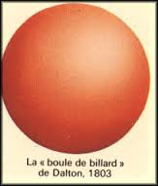
Antoine Laurent de Lavoisier (1743-1794) fut le fondateur de la chimie moderne. Il mit fin aux croyances de l’alchimie et clarifia le concept d’élément chimique.
Le modèle de Dalton (1766-1844):
-Chaque élément est formé de petites particules appelées atomes.
-L’atome est indivisible
-Les composés chimiques sont formés par combinaisons d’atomes, combinaisons qui peuvent se faire selon différentes proportions ( loi des proportions multiples )
- Dans une réaction chimique, il y a réorganisation des atomes qui ne subissent aucun changement.

Slide 58
Dmitri Ivanovitch Mendeleïev (1834-1907) met en place une classification périodique des éléments.
Il prévoit des éléments inconnus (gallium, germanium,scandium)
63 éléments connus à l’époque 1869

Slide 60
La relativité :
Pour Einstein, le mouvement d’un corps n’est pas déterminé par des forces, mais par la configuration de l’espace-temps. Par exemple, d’après Newton la Terre tourne autour du Soleil car celui-ci exerce une force gravitationnelle sur notre planète. Pour Einstein, c’est une perturbation de l’espace-temps introduite par la masse du Soleil qui est à l’origine du mouvement de la Terre.

Slide 61
Théorie de la relativité :
Deux théories distinctes élaborées par Albert Einstein : la relativité restreinte et
la relativité générale. Cette théorie peut aussi renvoyer à une idée plus ancienne,
la relativité galiléenne qui s'applique à la mécanique newtonienne.
Les concepts mis en avant par la théorie de la relativité restreinte comprennent :
-Les mesures de diverses quantités sont relatives à la vitesse de l'observateur. En particulier, le temps se dilate et l'espace se contracte.
-L'espace-temps : l'espace et le temps doivent être perçus comme formant une seule entité.
-La vitesse de la lumière dans le vide est invariable, peu importe la vitesse de l'observateur et de la source lumineuse.
Les concepts mis en avant par la théorie de la relativité générale comprennent :
-L'espace-temps se courbe d'autant plus que la masse à proximité est grande.
-La gravité influence l'écoulement du temps.

Slide 62
Le théorème de Pythagore :
Si un triangle est rectangle alors le carré de la longeur de l’hypoténus est égal à la somme des carrés des longueurs des deux cotés formant l’angle droit. Si ABC est un triangle rectangle en B alors AC² = AB² + BC².

Slide 63
La photosynthèse :
La photosynthèse est le processus qui permet aux plantes, aux algues et à certaines bactéries, de synthétiser de la matière organique en utilisant la lumière du soleil. Des glucides, tels que le glucose, sont synthétisés à partir du dioxyde de carbone CO₂ et de l'eau H₂O avec libération d'oxygène O₂

Slide 64
Effet de serre :
L'effet de serre est un phénomène thermique bien connu sur les planètes comme la Terre, où l'atmosphère laisse passer une partie du rayonnement solaire qui vient frapper le sol. Réchauffé, celui-ci émet un rayonnement infrarouge en partie ou totalement piégé par l'atmosphère rendue « imperméable » par la présence de gaz. On observe alors une isolation accrue de la planète et un réchauffement global de celle-ci.

Slide 65
L’astronomie :
L’astronomie , est la science de l’observation des astres, cherchant à expliquer leur origine, leur évolution, ainsi que leurs propriétés physiques et chimiques. Avec plus de 7 000 ans d’Histoire, les origines de l’astronomie remontent au-delà de l’Antiquité dans les pratiques religieuses préhistoriques.

